Slide 1
Struktura osobnosti

Slide 2
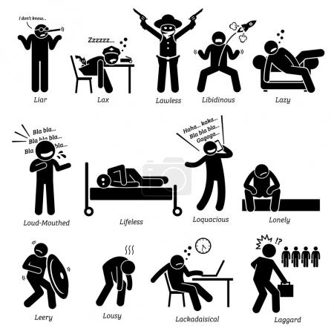
VLASTNOST
Znaky vlastností
Utváření trvalejších vlastností osobnosti
Vztahy mezi vlastnostmi osobnosti

Slide 3
STRUKTURA OSOBNOSTI
aktivačně motivační vlastnosti osobnosti
vztahově – postojové vlastnosti
výkonové vlastnosti osobnosti
seberegulační vlastnosti
dynamické vlastnosti osobnosti
vlastnosti jednotlivých procesů a stavů

Slide 4
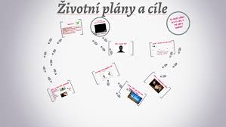
AKTIVAČNĚ MOTIVAČNÍ VLASTNOSTI
Pudy
Potřeby
Zájmy, záliby
Sklony
Aspirace
Životní plány

Slide 5
AKTIVAČNĚ MOTIVAČNÍ VLASTNOSTI: motivace
Movere
Motivace: souhrn intrapsychických a dynamických sil a biologických potřeb, které zpravidla aktivizují chování a organizují ho ve směru dosažení určitých cílů. Spojením směru a intenzity získávají motivační veličiny povahu sil v duševním životě
MOTIV
Vnitřní (pohnutky, potřeby)
Vnější (INCENTIVY, pobídky)

Slide 6
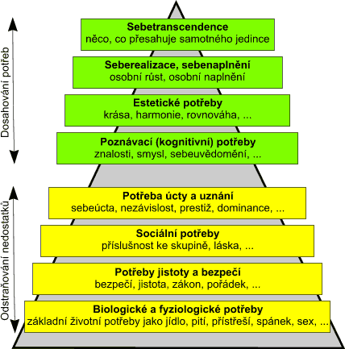
AKTIVAČNĚ MOTIVAČNÍ VLASTNOSTI: potřeby
MASLOWOVA HIERARCHICKÁ TEORIE POTŘEB

Slide 7
Vztahově postojové vlastnosti
charakterizují systém hodnot, které osobnost uplatňuje při hodnocení druhých jevů, resp. kterými se řídí při svém chování a jednání, při utváření vztahu se skutečností.
Postoje
Citové vztahy
Charakter
Ideály

Slide 8
charakter
Vztah k sobě
Vztah k druhým lidem
Vztah k práci
Vztah k hodnotám

Slide 9
Vztahově postojové vlastnosti - postoj
„Postoj je mentální a nervový stav pohotovosti organizovaný zkušeností, vyvíjející direktivní nebo dynamický vliv na odpovědi individua vůči všem objektům a situacím, s nimiž je v relaci.„
podstatný znak postoje: „ pohotovost k reagování„
komponenty postoje:
Kognitivní
Emocionální
behaviorální

Slide 10
PŘEDSUDKY jsou emocionálně založené postoje, zaměřené pro nebo proti něčemu nebo někomu, tedy pro nebo proti věcem, individuu nebo skupinám, který ignoruje relevantní objektivní kritéria usuzování. Předsudek je založen iracionálně.
Nejen negativní, mohou souviset s atribucemi určitých vlastností určitým jedincům, i pozitivních: (inteligentní - pilní, málo inteligentní - líní).
Protože jsou předsudky druhem postoje, zakládají i sklon k určitému negativnímu jednání vůči objektu předsudku, a protože jsou iracionální, často též převzaté, jsou velmi odolné vůči změnám a rezistentní vůčii racionální argumentaci. (Koukola, 2018, s. 64)

Slide 11
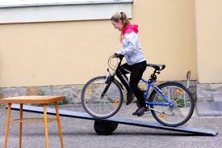
Výkonové vlastnosti
Stupně schopností
Vlohy
Nadání
Talent
Genialita
Druhy schopností
Vědomosti
Dovednosti
Zručnost
obratnost

Slide 12
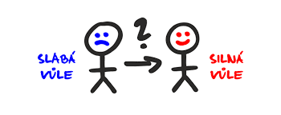
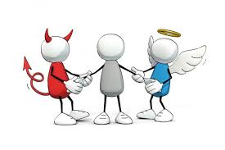
Seberegulační vlastnosti
SebePOZNÁNÍ
Sebepojetí
Sebehodnocení
Sebevědomí
sebeovládání

Slide 13
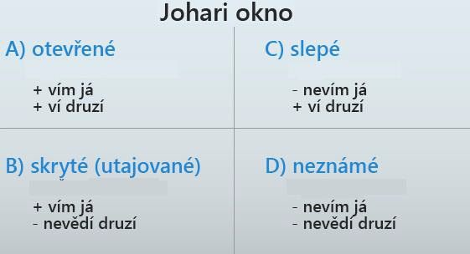

Slide 14
agresivní ambivertní asertivní bezprostřední bystrý citlivý důstojný důvtipný energický extrovertní hloubavý hrdý idealistický informovaný | inteligentní introvertní klidný laskavý logický láskyplný milý moudrý napjatý nervózní nesmělý nezávislý ochotný odvážný | optimistický organizovaný plachý pošetilý praktický přijímající přizpůsobivý schopný sebejistý skromný složitý soucitný spolehlivý starostlivý | trpělivý upravený uvolněný veselý vnímavý vyspělý výkonný vřelý všímavý zbožný zvídavý štědrý šťastný

Slide 15
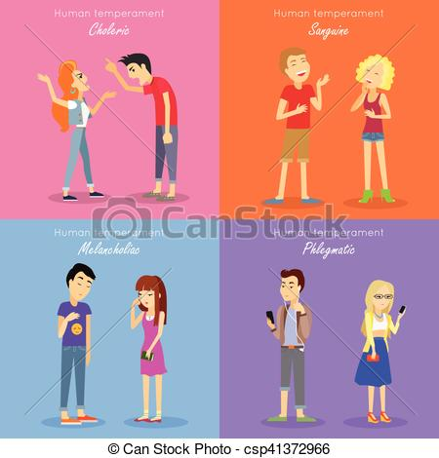
Dynamické vlastnosti osobnosti: TEMPERAMENT
Struktura temperamentu
Celkové citové ladění
Celkové zaměření duševní činnosti
Vzrušivost duševních jevů
Odolnost vzbuzených duševních jevů
Trvalost duševních dějů

Slide 16
Typy temperamentu
Hippokrates
Sangvinik
Cholerik
Melancholik
Flegmatik
Jung
Extroverze x introverze
Eysenck
Extroverze x introverze
Stabilita x labilita

Slide 17
 | extroverze | introverze
Stabilita | sangvinik | Flegmatik
Labilita | cholerik | melancholik

Slide 18
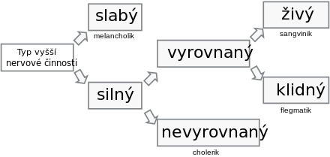
I. P. Pavlov: VLASTNOSTI NS
Notes:
MELANCHOLIK

Slide 19
